Slide 1


RestArt
Автоматизация предприятий питания

Slide 2




























Позиционирование
Системные требования
Надёжность
Торговое оборудование
Поддержка
Стоимость
Администратор
Демо-режим и защита
Фаст-фуд
Доставка
Менеджер
ДДС
РестАрт:
Анализ Бизнеса
Официант
Метрдотель
Депозитные
карты
m
Платежный
киоск
o
b
i
l
Межсистемная интеграция
Кассир
e

Slide 3
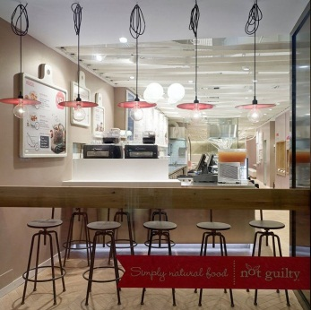


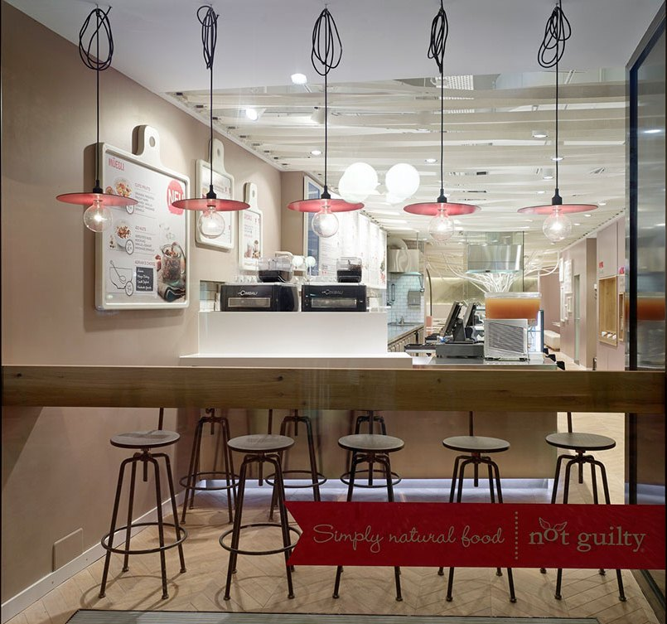
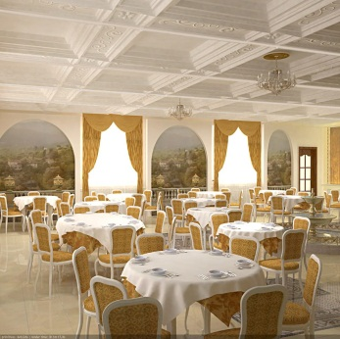
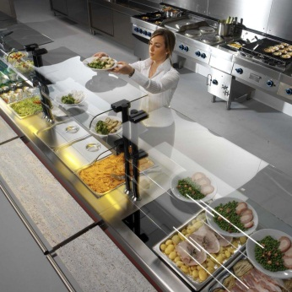
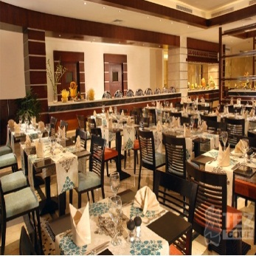
Позиционирование
  предприятия быстрого питания: street-food, fast-food, fast-casual
Автоматизация предприятий любого типа, концепции
и масштаба
  одиночные или сетевые рестораны, бары и кафе с полным или частичным обслуживанием
  столовые и буфеты на предприятиях или комбинатах питания
  рестораны, бары и кафе в составе гостиничных или развлекательных комплексов

Slide 4

Системные требования
  Платформа MS Windows XP SP3, Windows 7 и 8
  поддерживает работу с современными технологиями (новые модели ТО и т.д.)
  позволяет удалённое обслуживание, что гораздо дешевле и оперативнее
Фронт-офис, разработанный на «системной» платформе
  База данных MS SQL или MS SQL Express
  в поставку входит бесплатная версия Express
  снижены риски повреждения БД
  Низкие требования к железу
  оперативная память от 512Мб
  свободного места на жёстком диске от 1ГБ
  экономия на оборудовании
  Более яркие интерфейсы
  две гаммы на выбор (серая и цветная)
Работает на мобильных устройствах

Slide 5

Надёжность
  Демо-версия работает без ключа защиты:
  при неисправности ключа или сбоях системы защиты работа НЕ будет остановлена
  позволяет провести презентацию продукта, оценить функционал и подключить ТО
  есть ограничения в использовании
Защищён от взломов и нестабильной работы системы защиты
  Запуск фронта при старте системы:
  предотвращает от «случайного» отказа системы из-за неосторожных действий персонала
  защищает от денежных махинации и намеренных взломов системы
  Программная система защиты:
  Исключает физическую поломку
  Простая активация лицензии
  Логирование:
  запись действий пользователя
  анализ работы системы в комплексе с торговым оборудованием
Бесплатно!
Демо-версия

Slide 6


Торговое оборудование
  Стандартное оборудование:
  фискальные регистраторы, принтеры печати
  сканеры, считыватели штрих кода
  дисплеи покупателей, весы
  авторизаторы безналичных платежей
Регулярное расширение линейки подключаемого оборудования
  Регистраторы персонала (уже в РестАрт ред.2) :
  для контроля рабочего времени сотрудников
  SMS-коммуникаторы (уже в РестАрт ред.2) :
  отправление sms при изменении статуса заказа доставки, бронировании и закрытии смены
  Контроллеры управления электропитанием:
  для тарификации и учёта времени игры
  контроль освещения над бильярдным столом
  Система контроля бара:
  для режима «пробил-пролил»
  обеспечивает контроль работы бармена
Весь модельный ряд на food@rarus.ru

Slide 7
Поддержка
можно САМОСТОЯТЕЛЬНО УСТАНОВИТЬ и НАСТРОИТЬ систему
Контакты
РестАрт работает и без техподдержки. Достаточно установить систему, не прибегая к дальнейшему сопровождению. Интуитивный интерфейс и прозрачность настройки оборудования
Руководство пользователя в общем доступе на сайте 1c-menu.ru
Вебинары о пуско-наладке всей системы, настройке обменов, управлению РестАрт: ДДС и использованию построителя отчётов РестАрт: Анализ Бизнеса
Установка или обновление одним кликом. В дистрибутив входят все нужные компоненты, ничего дополнительно скачивать не нужно
Обучающие ролики с настройкой отдельных модулей, системы обменов и торгового оборудования ( уже скоро! )
Понятные сообщения об ошибках. Не нужно искать расшифровку кода ошибок и догадываться о их смысле, описание на доступном языке
Живая линия техподдержки. Услуга оказывается по телефону, почте, при помощи удалённого подключения
Консультации разработчиков на форуме
Тех.поддержка:
  +7 (495) 231-20-02
  food@rarus.ru
Вебинары, ролики:
rarus.ru
Форум, демо-версия:
1c-menu.ru
Сайт обновлений:
  update.rarus.ru

Slide 8
Стоимость
Каждый из модулей комплектуется отдельным программным ключом
Поставка | Счётчик подключений к данному ключу | Возможность настройки на удалённый сервис лицензирования | Стоимость на одно р.м., руб.
РестАрт2: Администратор | 1 ( за место ) |  | 7 000
РестАрт2: Официант | 1 ( за место ) |  | 16 000
РестАрт2: Фаст-фуд | 1 ( за место ) |  | 14 000
РестАрт2: Кассир | 1 ( за место ) |  | 18 000
РестАрт2: Платёжный терминал | 1 ( за место ) | ̶ | 10 000
РестАрт2: ДДС | 1 ( за место ) | ̶ | 16 000
РестАрт2: Администратор ДДС | 1 ( за место ) |  | 5 000
РестАрт2: Интерфейс интеграции | 1 ( за место ) | ̶ | 16 000
РестАрт2: Комплексная поставка | 1 ( за место ) |  | 22 000
РестАрт2: Анализ бизнеса | не ограниченно |  | 9 000
РестАрт2, техподдержка 12 месяцев | 1 ( за место ) |  | 6 000

Slide 9


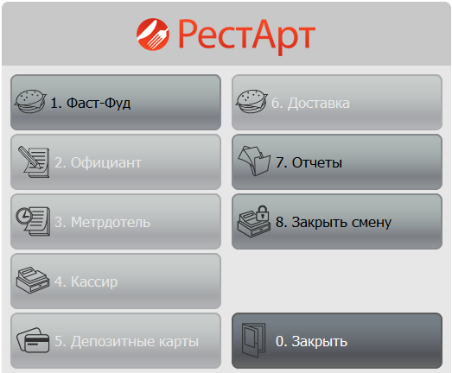





Фронт
АРМ Фаст-фуд
Общие положения
Автоматизирует рабочие места:
кассир фаст-фуда
кассир столовой
кассир буфета
кассир – бармен
Назначение
Режимы работы
Основной режим
Лицензия РестАрт:Фаст-фуд позволяет работать с блоком:
1. Фаст-фуд
7. Отчеты
8. Закрыть смену
Режим ввода сумм оплаты
Сервисный режим
Лицензирование
Повышение скорости обслуживания:
Основная проблема предприятий быстрого питания – низкая скорость работы.
В АРМ Фаст-фуд не нужно переключаться из режима в режим и совершать лишние действия. Кассир легко из меню перейдёт в форму оплаты для печати чека, взвесит блюдо и назначит скидку постоянным гостям.
Остаётся только улыбнуться)
Сократи время – увеличь продажи!
Поставки и стоимость
Март 2014

Slide 10
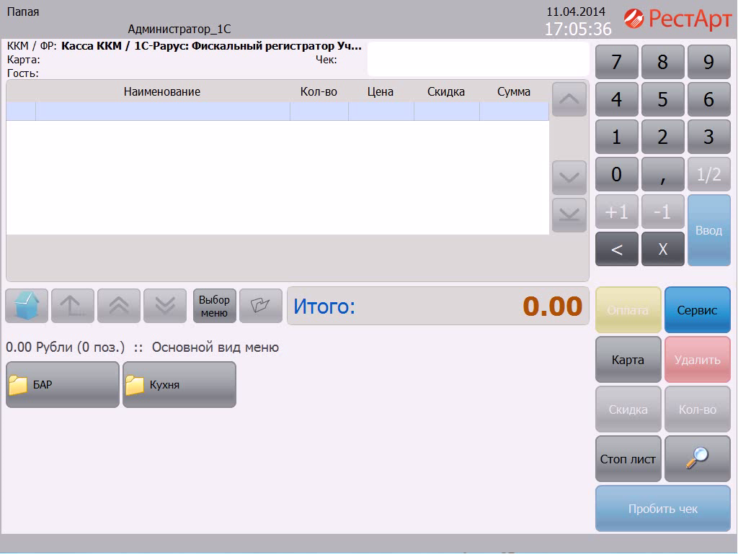


Фронт
АРМ Фаст-фуд
Общие положения
Новинки:
автоматический расчёт быстрых кодов
печать модификаторов в местах приготовления
управление счётчиком остатков
стоп-лист и его печать
поиск по наименованию
настройка печати вывода имени номенклатуры
ограничение на количество в наборе
Назначение
Режимы работы
Основной режим
Режим ввода сумм оплаты
Сервисный режим
Лицензирование
Поставки и стоимость
Продажа по коду
Работа со стоп листом
Использование модификаторов
Поиск элементов меню
Продажа весового товара
Удобный переход в режим оплаты и работы с кассой
Быстрая смена меню
Продажа бизнес-ланчей и наборов блюд
Автоматическое открытие нового заказа
Март 2014

Slide 11
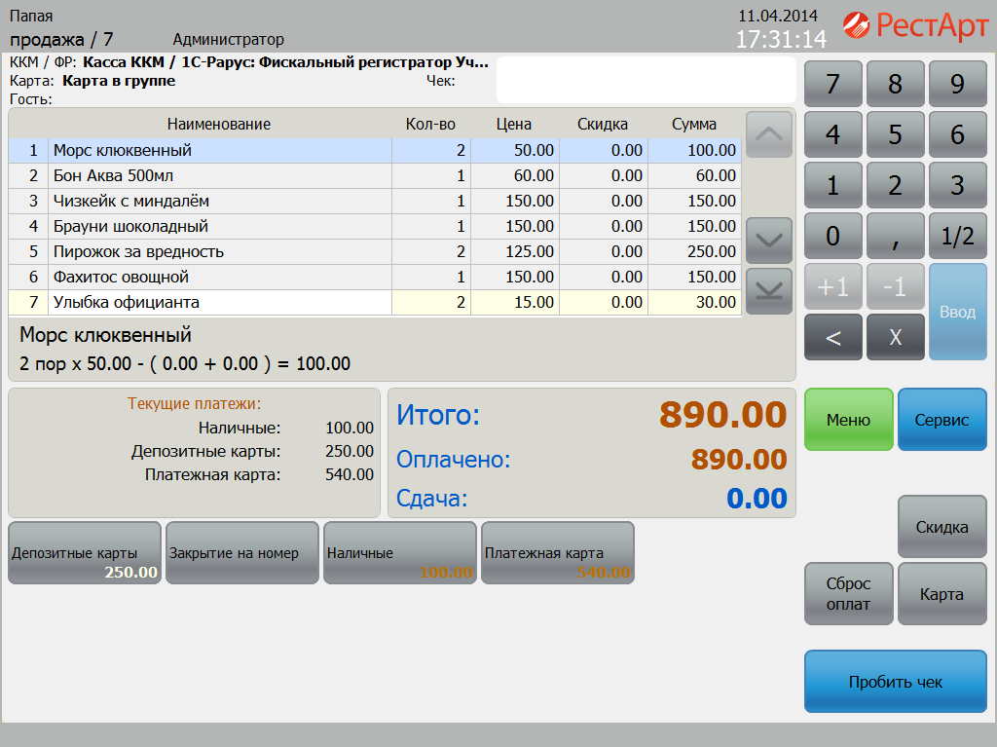

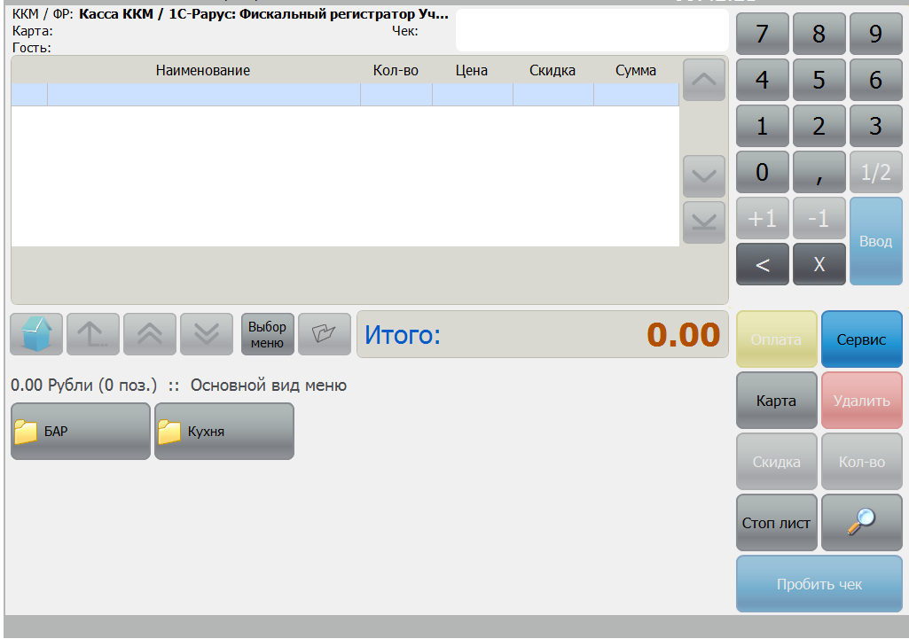

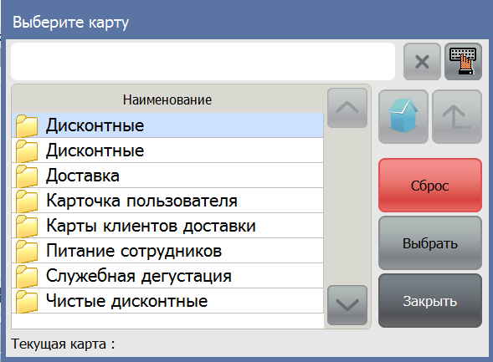
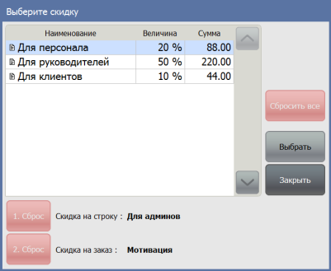
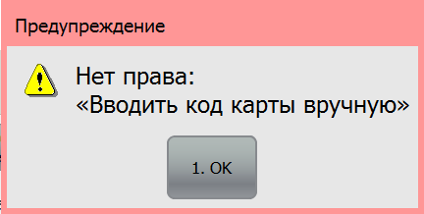

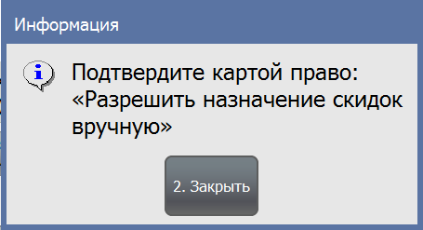
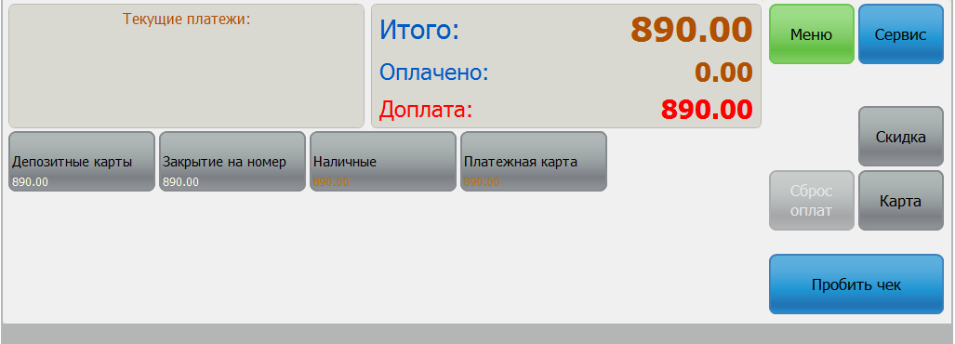



Фронт
АРМ Фаст-фуд
Общие положения
переход в режим ввода
состава заказа
Назначение
переход в режим работы с
кассой
Режимы работы
обнуление введённой суммы
оплат
Основной режим
назначение \ сброс скидок
( настроены права доступа )
Режим ввода сумм оплат
назначение \ сброс карт
( настроены права доступа )
Сервисный режим
Лицензирование
быстрая продажа с пере-
ходом на новый заказ
Поставки и стоимость
Для сокращения времени обслуживания и повышения пропускной способности на предприятиях быстрого питания предусмотрена возможность быстрой продажи - нажатие кнопки «Пробить чек» закрывает чек в оплату.
При необходимости кассир переходит в режим ввода сумм оплаты и выбирает необходимый способ оплаты:
наличными или банковской картой
талонами\купонами
балансной картой, картой питания сотрудников
Март 2014

Slide 12
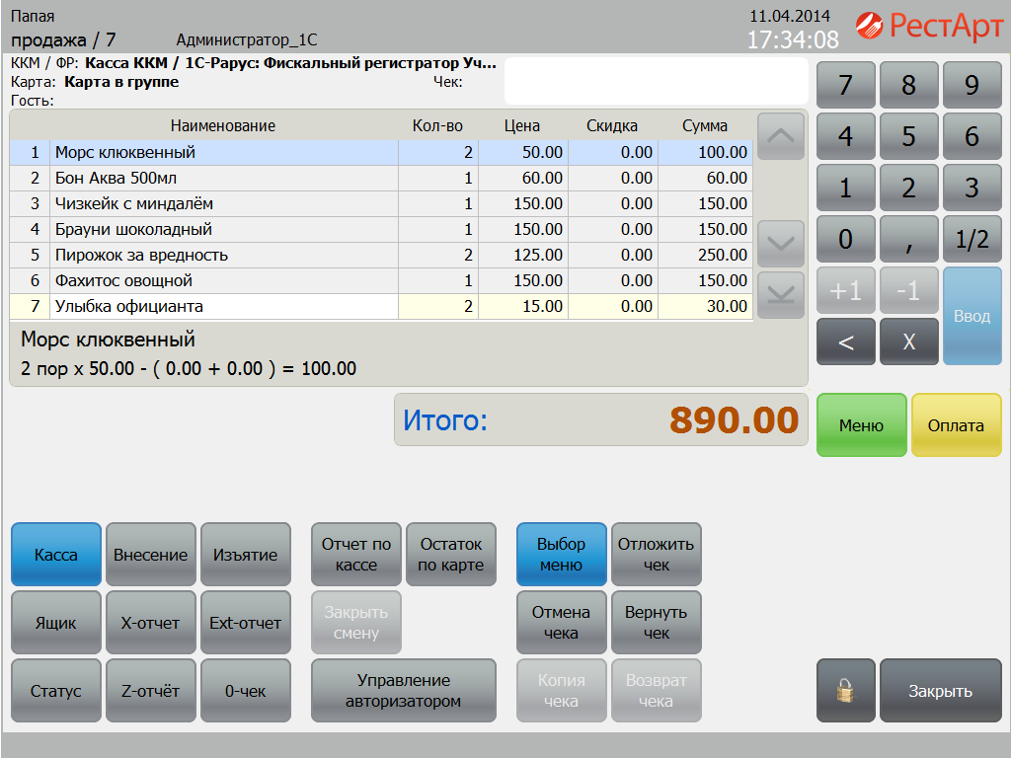

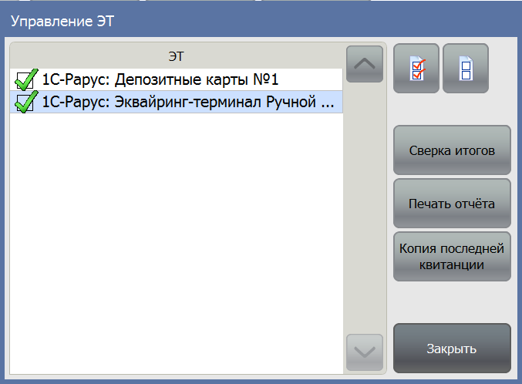
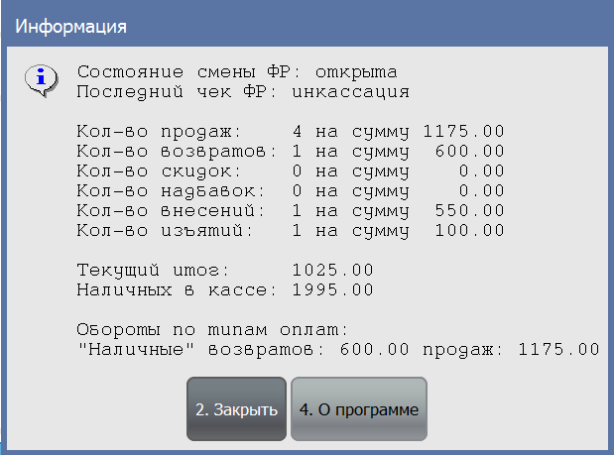
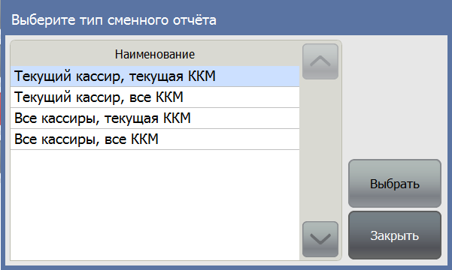
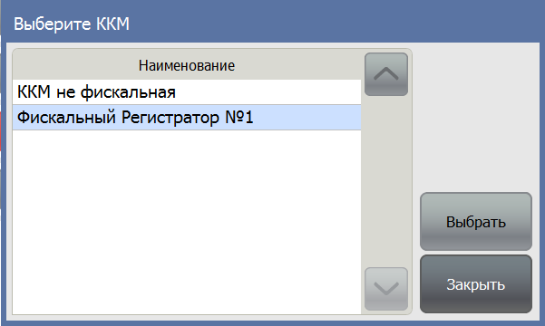

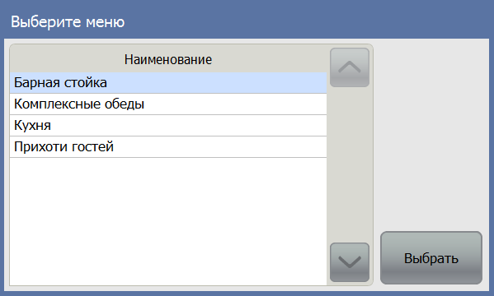





Фронт
АРМ Фаст-фуд
Общие положения
переход в режим ввода
состава заказа
Назначение
переход в режим ввода
сумм оплаты
Режимы работы
выбор ФРа для пробития
чека ( фискальный \ не фискальный )
Карта: 88756497225
Тип платежа: Депозитная
Доступный остаток: 210.00 Руб.
Дата: 18 мар, 17:19
текущее состояние
денежных счётчиков ФРа
Основной режим
выбор действий с
авторизатором
Режим ввода сумм оплаты
печать баланса карты
чека
Сервисный режим
печать отчёта по кассирам и
ККМ за смену
Лицензирование
выбор доступного вида меню приоритетно открытое ранее
Поставки и стоимость
Сервисный режим позволяет производить все необходимые операции с кассой. При чем не имеет значение будет это фискальный регистратор или принтер печати чеков.
Кассир фаст-фуда , при определённых настройках прав пользователя, сможет отложить чек, сверить итоги на банковском терминале, распечатать баланс депозитной карты ( прокатать карту или ввести код карты вручную ), проверить состояние денежных счётчиков ККМ и многое другое.
Март 2014

Slide 13








Фронт
АРМ Фаст-фуд
Общие положения
Комплексная поставка включает лицензии на все основные АРМы, с каждым из которых можно работать ПООЧЕРЁДНО
Назначение
Режимы работы
РестАрт: Комплексная поставка
22 000 руб
Основной режим
Режим ввода сумм оплаты
Приобретая отдельно каждый модуль появляется возможность работать ОДНОВРЕМЕННО на двух рабочих местах: Кассир фаст-фуда и Администратор БД
Сервисный режим
Лицензирование
РестАрт: Администратор
Поставки и стоимость
РестАрт: Фаст-фуд
21 000 руб
14 000 руб.
7 000 руб.
Расширение рабочих мест производится за счёт приобретения дополнительных лицензий РестАрт: Фаст-фуд
Март 2014

Slide 14

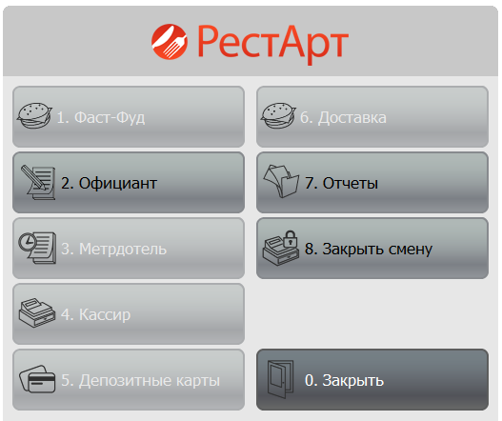


Фронт
АРМ Официант
Общие положения
Автоматизирует рабочие места:
официант
мобильный официант а планшетах и кпк
Назначение
Режимы работы
Форма выбора заказа
Лицензия РестАрт: Официант позволяет работать с блоком:
2. Официант
Форма редактирования заказа
Мобильные устройства
Мобильный официант
Официант - лицо ресторана!
Хороший официант не заставит посетителей долго ждать меню, быстро примет заказ, ничего не перепутав, вежливо и терпеливо ответит на все вопросы посетителя, вовремя принесёт заказ и рассчитает по первому требованию. Ему нельзя упустить ни единой детали – от гарнира до степени прожарки.
РестАрт полностью покрывает все потребности официанта и повышает производительность и выработку.
Повышение профессионализма персонала увеличивает выручку заведения!
Лицензирование
Поставки и стоимость
Март 2014

Slide 15
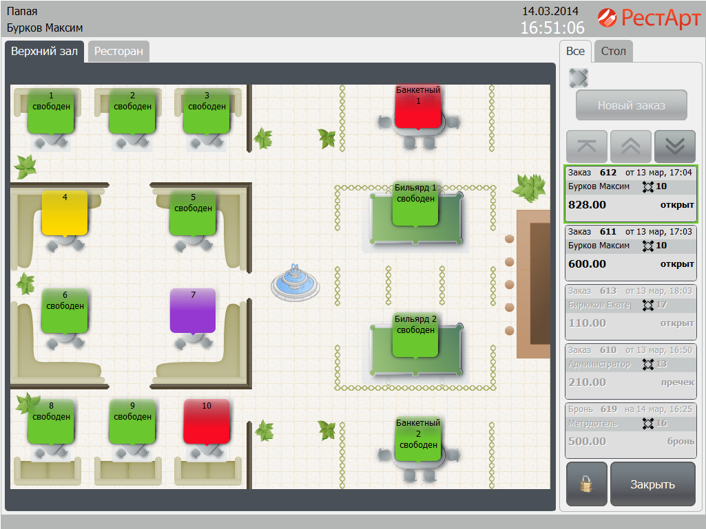
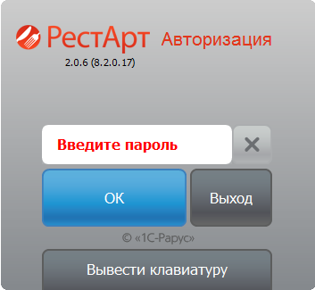






Фронт
АРМ Официант
Общие положения
Структура:
выбор зала обслуживания
общая информация о заказах
информация о заказах для каждого стола
ограниченный доступ к столам
отображение забронированных столов
Назначение
Режимы работы
Форма выбора заказа
Форма редактирования заказа
свободный стол
с заказом и свободными местам
с заказом без свободных мест или забронированный
заказ с пробитым пречеком
Мобильные устройства
Мобильный официант
быстрая смена пользователя
( или прокатать карту )
Лицензирование
Отличительная особенность фаст-фудов от заведений с полным или смешанным обслуживанием необходимость в разметке зала.
Ограничивая права официантов в АРМАдминистратор, можно использовать множество схем. Например, официанты принимают заказы поочерёдно и имеют доступ ко всем столам, но не могут редактировать чужие заказы. Или за каждым официантом закрепляется определённая зона\стол, редактировать заказ может ещё и менеджер. Или используется бригадное обслуживание, когда каждую операцию выполняет определённый сотрудник, имея доступ ко всем объектам обслуживания.
Поставки и стоимость
АРМ Администратор
Март 2014

Slide 16
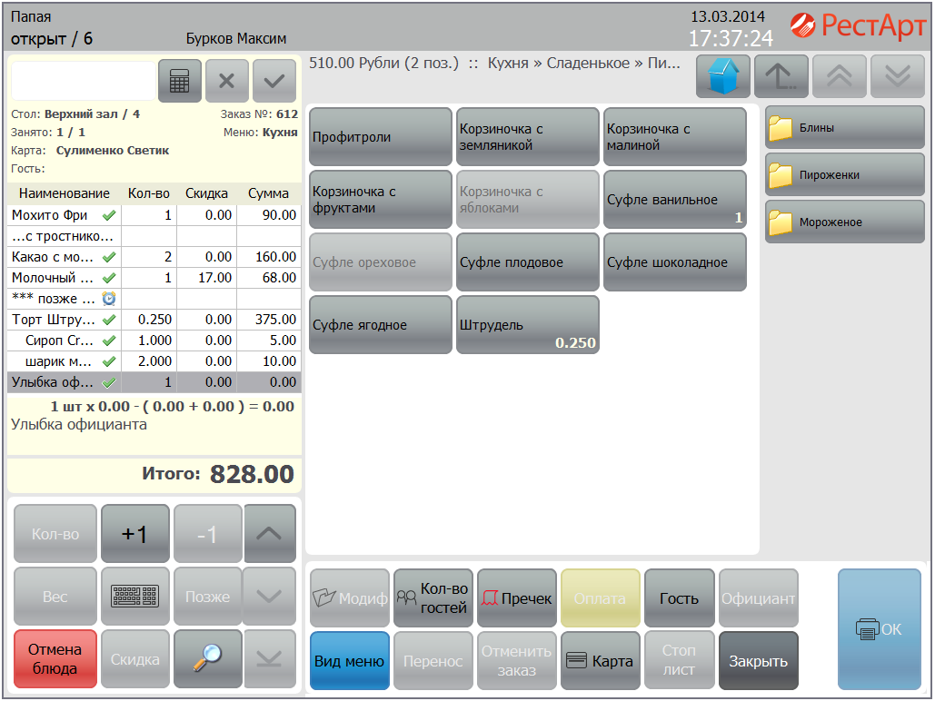

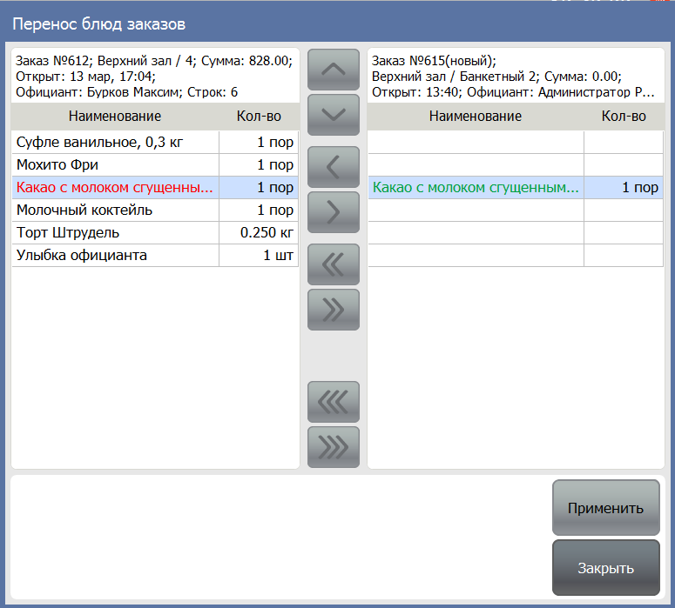

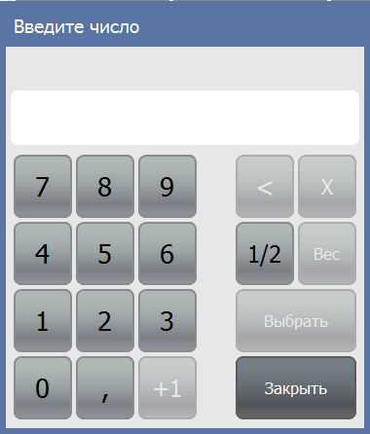
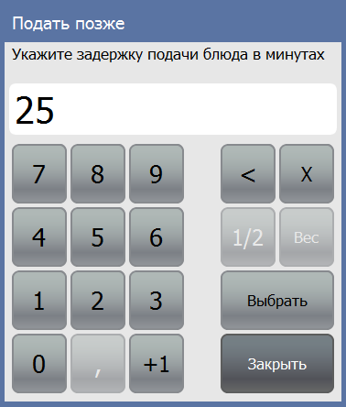
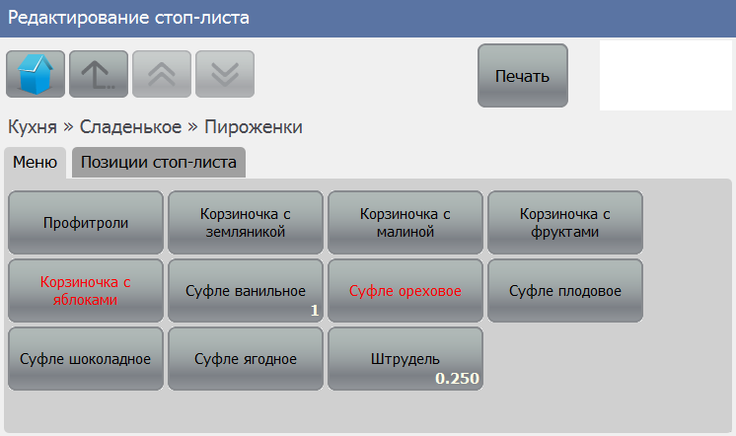
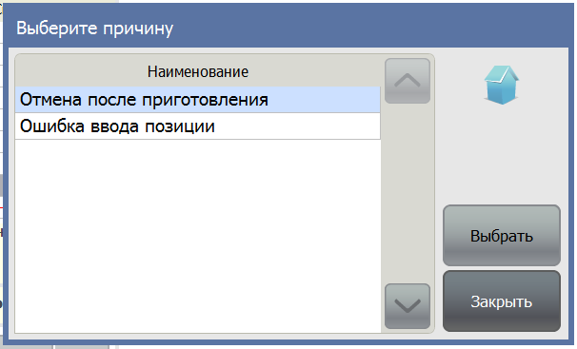
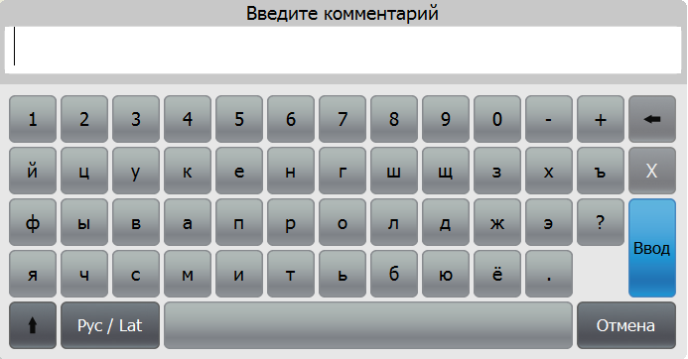

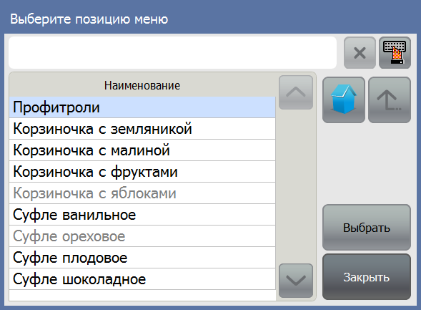




Фронт
АРМ Официант
Общие положения
ввод быстрого кода
ввод количества блюда
Назначение
редактирование стоп листа
Режимы работы
установка задержки подачи блюда
ввод комментария к блюду
на экранной клавиатуре
Форма выбора заказа
отмена блюд со списанием
и без ( зависит от настроек )
Форма редактирования заказа
перенос заказа или блюд
на другой стол
Мобильные устройства
выбор доступного вида меню ( (отражена сумма по каждому виду меню)
Мобильный официант
поиск блюд в меню
по наименованию
Лицензирование
Сейчас все фронтовые системы решают одни и те же задачи. Для работы официанта это: набор состава заказа, печать марок заказа ( встречерк ) на принтеры кухни\бара, печать пречека, назначение карточек\скидок и т.д.
Компании разработчики все больше внимания уделяют деталям и удобству использования. Например, официанту необходим механизм быстрого поиска (по коду\наименованию). Важно передавать пожелания клиента и не тратить на это много времени (комментарии\модификаторы), переносить заказы целиком или по блюдам, на новый или ранее созданный стол, использовать несколько видов меню с отображением суммы по каждому, и многое другое.
Поставки и стоимость
Доступность каждого действия определяется в
АРМ Администратор
Март 2014

Slide 17








Фронт
АРМ Официант
Общие положения
RestArt
Уже во 2-й редакции РестАрт адаптирован под платформу Win 8
Для автоматизации мобильного официанта достаточно:
планшет с операционной системой Windows 8
лицензия РестАрт:Официант ( по количеству рабочих мест )
лицензия РестАрт: Администратор ( одна )
Назначение
Режимы работы
Windows 8
Форма выбора заказа
Форма редактирования заказа
RestArt
Для устройств под Android или iOS необходимо подключаться к РестАрту при помощи удалённого рабочего стола Remote Desktop Protocol
Мобильные устройства
Мобильный официант
RDP
Лицензирование
Для автоматизации мобильного официанта достаточно:
планшет с операционной системой Android или iOS
RDP client ( можно скачать бесплатно с официальных источников )
лицензия РестАрт:Официант ( по количеству рабочих мест )
лицензия РестАрт: Администратор ( одна )
Поставки и стоимость
РестАрт на Android & iOS уже скоро!
Март 2014

Slide 18



Фронт
АРМ Официант
Общие положения
Комплексная поставка включает лицензии на все основные АРМы, с каждым из которых можно работать ПООЧЕРЁДНО
Назначение
Режимы работы
РестАрт: Комплексная поставка
22 000 руб
Форма выбора заказа
Форма редактирования заказа
Приобретая отдельно каждый модуль появляется возможность работать ОДНОВРЕМЕННО на двух рабочих местах: Официант и Администратор БД
Мобильные устройства
Мобильный официант
Лицензирование
РестАрт: Официант
РестАрт: Администратор
23 000 руб
Поставки и стоимость
16 000 руб.
7 000 руб.
Расширение рабочих мест производится за счёт приобретения дополнительных лицензий РестАрт: Официант, в т.ч. для мобильного официанта.
Март 2014

Slide 19

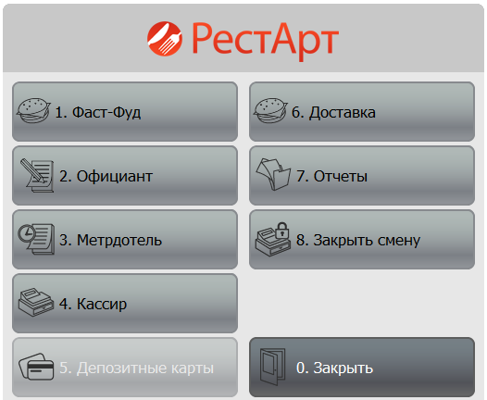


Фронт
АРМ Кассир
Общие положения
Автоматизирует рабочие места:
кассир фаст-фуда \ бармен
официант
кассир
метрдотель
оператор доставки
Назначение
Режимы работы
Форма состояния столов
Лицензия РестАрт:Кассир позволяет работать с блоком:
Форма оплаты заказа
1. Фаст-фуд
2. Официант
3. Кассир
4. Метрдотель
6. Доставка
7. Отчёты
8. Закрыть смену
Лицензирование
Поставки и стоимость
В АРМ Кассир можно запретить любое из действий.
Первоочередной задачей кассира является приём оплаты и выполнение кассовых операций. Но зачастую решающим фактором выбора системы является исключение манипуляций с деньгами для злоупотребления и махинаций. Опытный кассир может применить необходимый функционал программы в неконтролируемый доход «в карман».
Ограничь права – сохрани выручку!
Доступность каждого действия определяется в
АРМ Администратор
Март 2014

Slide 20
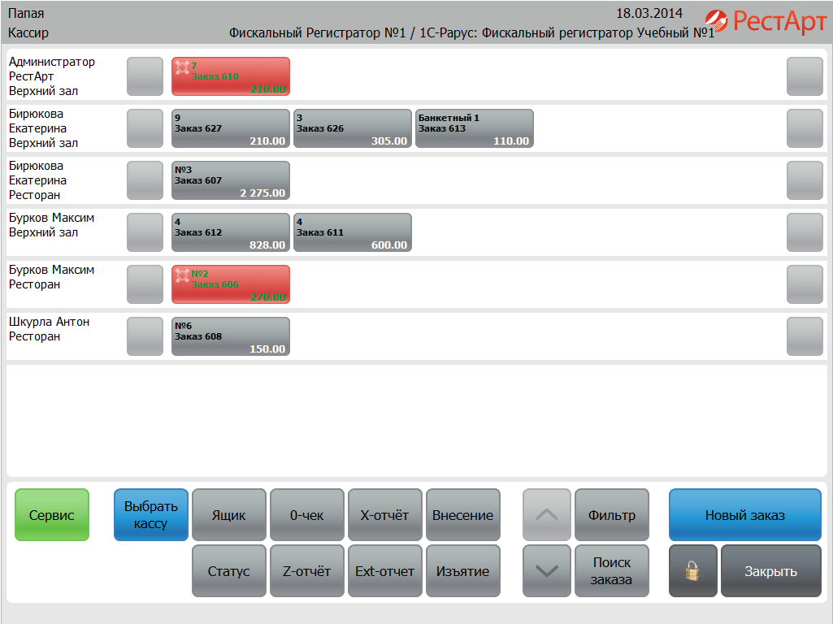

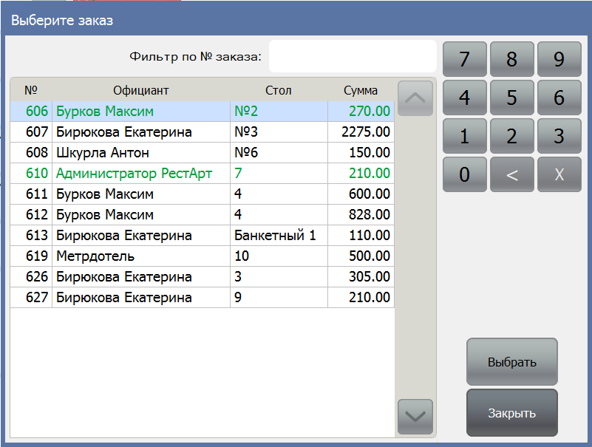

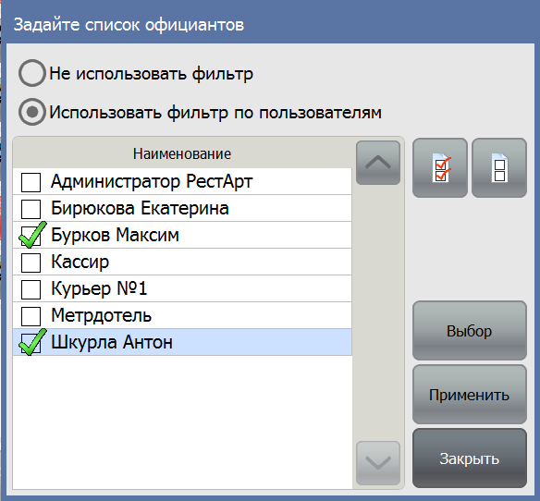
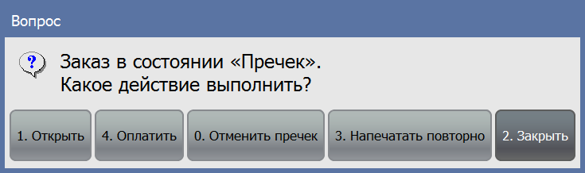





Фронт
АРМ Кассир
Общие положения
переход в сервисный режим
Назначение
выбор ФРа для пробития
чека ( фискальный \ не фискальный )
Режимы работы
текущее состояние
денежных счётчиков ФРа
Форма состояния столов
заказ со статусом «пречек»
(доступность действий регулируется)
заказ со статусом «открыт»
( переход в форму редактирования заказа АРМа Официант )
Форма оплаты заказа
фильтр по официантам
Лицензирование
фильтр по номеру заказа
Поставки и стоимость
быстрая смена пользователя
( или прокатать карту )
Кассир должен видеть все заказы официантов одновременно.
В форме состояния столов отражаются незакрытые заказы и заказы со статусом «пречек» ( подкрашены красным ) с учётом зала, номера стола, суммы заказа и его автора. Это позволяет максимально оперативно найти нужный и закрыть его в оплату.
Внизу формы расположены кнопки управления кассой. Поэтому кассир в зависимости от прав может открывать\ закрывать смену, делать внесения \ изъятия, возвраты всего чека или отдельных блюд, управлять банковским терминалом и печатать различные отчёты.
Поддерживает работу фискальных регистраторов и не фискальных касс ККМ
Март 2014

Slide 21
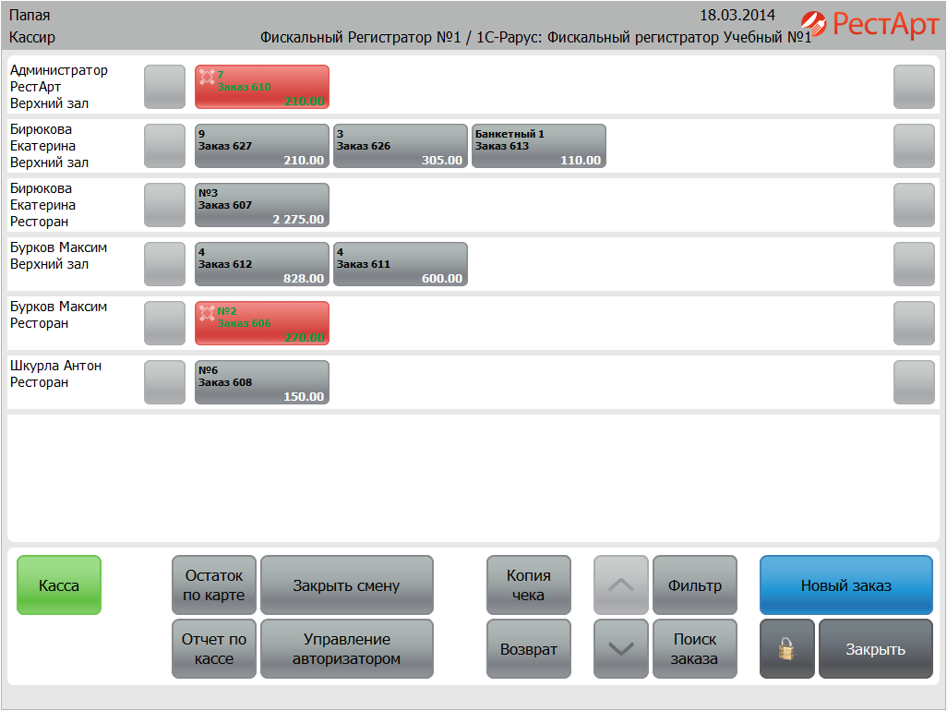

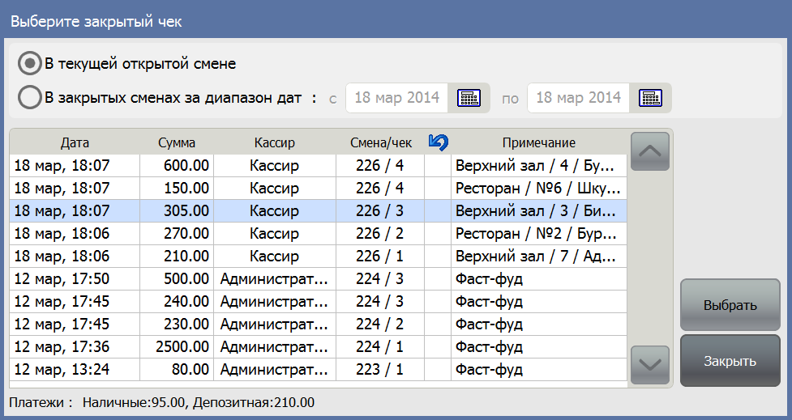
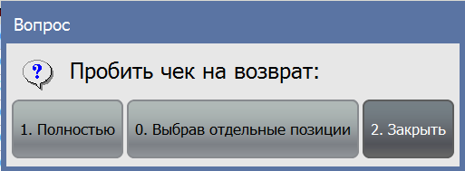


Фронт
АРМ Кассир
Общие положения
переход в режим управления кассой
печать баланса карты
чека ( фискальный \ не фискальный )
Назначение
печать отчёта по кассирам и
ККМ за смену
Режимы работы
выбор действий с
авторизатором
Форма состояния столов
Карта: 88756497225
Тип платежа: Депозитная
Доступный остаток: 210.00 Руб.
Дата: 18 мар, 17:19
переход в АРМ Официант в форму выбора заказа
возврат чека или отдельных
блюд за период
Форма оплаты заказа
фильтр по официантам
Лицензирование
фильтр по номеру заказа
Поставки и стоимость
быстрая смена пользователя
( или прокатать карту )
Кассир должен видеть все заказы официантов одновременно.
В форме состояния столов отражаются незакрытые заказы и заказы со статусом «пречек» ( подкрашены красным ) с учётом зала, номера стола, суммы заказа и его автора. Это позволяет максимально оперативно найти нужный и закрыть его в оплату.
Внизу формы расположены кнопки управления кассой. Поэтому кассир в зависимости от прав может открывать\ закрывать смену, делать внесения \ изъятия, возвраты всего чека или отдельных блюд, управлять банковским терминалом и печатать различные отчёты.
Из АРМ Кассир можно создать новый заказ ( АРМ Официант, Форма выбора заказа )
Март 2014

Slide 22
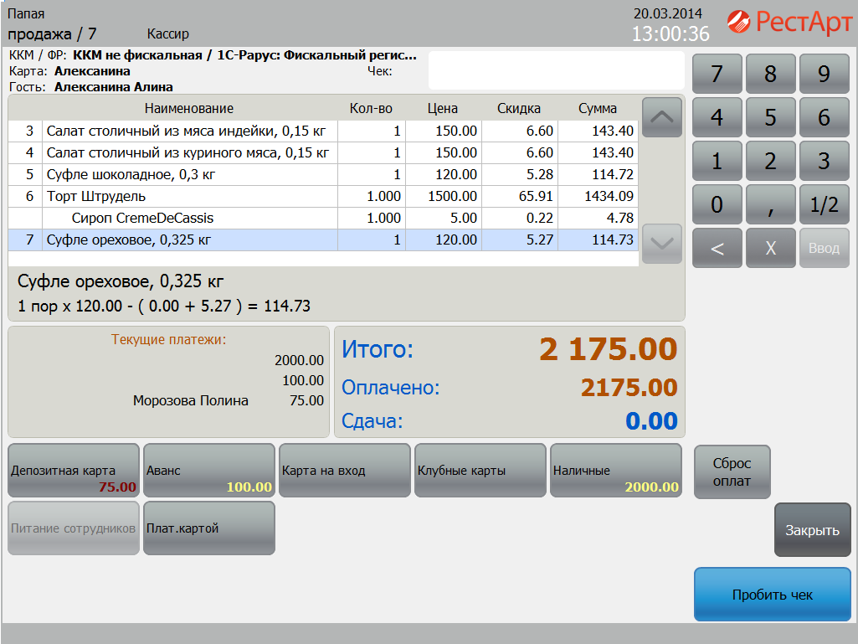

Фронт
АРМ Кассир
Общие положения
Информация о заказе:
касса ККМ \ ФР
карта
гость
состав заказа
назначенные скидки или \ и наценки
сумма заказа, внесённая оплата, сдача или доплата
текущие платежи с отображением суммы по каждому
возможен автоматический ввод суммы заказа
быстрая продажа
Назначение
Режимы работы
Форма состояния столов
Форма оплаты заказа
Лицензирование
Поставки и стоимость
Чтобы распечатать чек , кассир переходит в форму оплаты заказа. Можно использовать различные способы оплаты:
наличными или банковской картой
талонами\купонами
балансной картой, картой питания сотрудников
Механизм комбинирования оплаты позволяет реализовать схему с предзаказом и раннее внесённой предоплатой . Можно «добирать» не хватающую сумму наличных другим способом, например, банковской картой или картой с начисленными бонусами.
Поддерживает разделение состава чека на разные ККМ
Март 2014

Slide 23


Фронт
АРМ Кассир
Общие положения
Комплексная поставка включает лицензии на все основные АРМы, с каждым из которых можно работать ПООЧЕРЁДНО
Назначение
Режимы работы
РестАрт: Комплексная поставка
22 000 руб
Форма состояния столов
Форма оплаты заказа
Приобретая отдельно каждый модуль появляется возможность работать ОДНОВРЕМЕННО на двух рабочих местах: Администратор и Кассир фаст-фуда \ Официант \ Кассир \ Метрдотель \ Оператор доставки
Лицензирование
Поставки и стоимость
РестАрт:
Кассир
РестАрт: Администратор
25 000 руб
18 000 руб.
7 000 руб.
Расширение рабочих мест Кассира, Метрдотеля и Доставки производится за счёт приобретения дополнительных лицензий РестАрт: Кассир
Март 2014

Slide 24

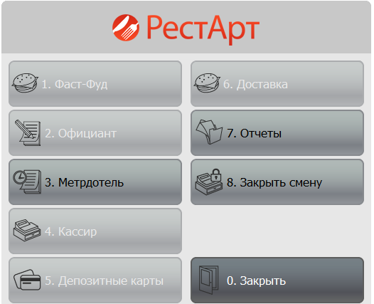
Фронт
АРМ Метрдотель
Общие положения
Автоматизирует рабочие места:
метрдотель
хостес
Назначение
Режимы работы
Форма зон обслуживания
Лицензия РестАрт: Кассир позволяет работать с блоком:
Лицензирование
Поставки и стоимость
1. Фаст-фуд
2. Официант
3. Метрдотель
4. Кассир
6. Доставка
7. Отчеты
8. Закрыть смену
Для операции бронирования был разработан отдельный модуль - АРМ Метрдотель. В зависимости от масштаба и типа предприятия питания роль метрдотеля могут выполнять различные сотрудники. Для этого достаточно ему назначить соответствующее право.
Разделение функционала на модули позволяет гибко подстроиться под любую схему заведения. Поэтому не важно хостес встречает гостей, метрдотель рассаживает за столы, а занимается бронированием менеджер , или же все эти операции выполняет официант.
Март 2014

Slide 25
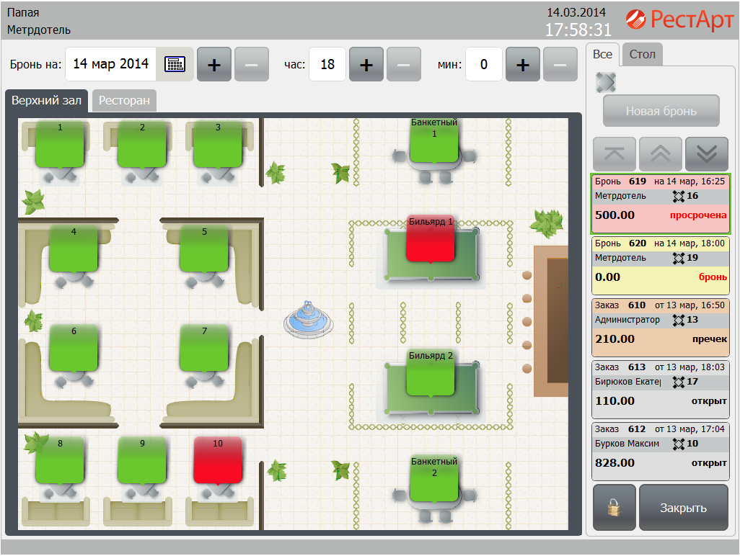
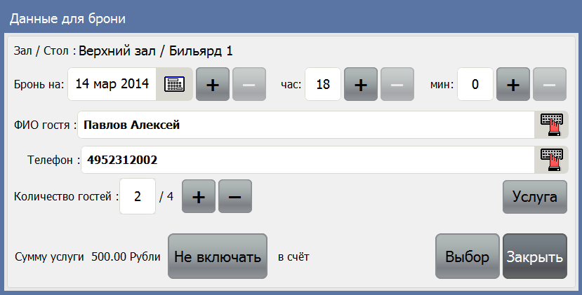

Фронт
АРМ Метрдотель
Общие положения
Функции:
фильтр по столам
несколько состояний брони
будущая
актуальная
просрочена
включение услуги бронирования в счёт
Назначение
Режимы работы
Форма зон обслуживания
свободный стол
с заказом или открытой бронью
с заказом и бронью, либо две брони
Лицензирование
Поставки и стоимость
форма заполнения
данных о брони
быстрая смена пользователя
( или прокатать карту )
Гибкая настройка:
периода выделения брони
периода сохранения просроченной брони
шага изменения времени бронирования
Метрдотель должен иметь представление о разметке зала для бронирования столов и размещения гостей. В форме зоны обслуживания графически изображены залы и столы, можно сделать выборку по каждому столу и проверить бронь за указанную дату.
Во 2-ю редакцию был включён функционал sms - оповещений, реализуемых при помощи Web–сервисов. Клиент может получать сообщение при создании заказа бронирования, как подтверждение проделанной операции.
*для работы с Web-сервисом нужна лицензия РестАрт: Интерфейс интеграции
Web-сервисов
Март 2014

Slide 26


Фронт
АРМ Метрдотель
Общие положения
Комплексная поставка включает лицензии на все основные АРМы, с каждым из которых можно работать ПООЧЕРЁДНО
Назначение
Режимы работы
РестАрт: Комплексная поставка
22 000 руб
Форма зон обслуживания
Лицензирование
Приобретая отдельно каждый модуль появляется возможность работать ОДНОВРЕМЕННО на двух рабочих местах: Администратор и Кассир фаст-фуда \ Официант \ Кассир \ Метрдотель \ Оператор доставки
Поставки и стоимость
РестАрт: Кассир
РестАрт: Администратор
25 000 руб
18 000 руб.
7 000 руб.
Расширение рабочих мест производится за счет приобретения дополнительных лицензий РестАрт: Кассир
Март 2014

Slide 27

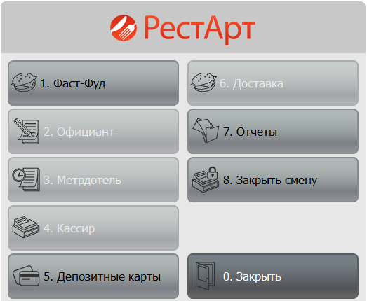

Фронт
АРМ Депозитные карты
Общие положения
Автоматизирует рабочие места:
кассир
Предназначен для:
реализации схемы «карта на входе»
ведения базы клиентов
работа с картами различных типов
Назначение
Режимы работы
Основной режим
Лицензия РестАрт: ДДС позволяет работать с блоком:
5. Депозитные карты
Также необходима лицензия для АРМ Фаст-фуд или АРМ Кассир
Сервисный режим
Лицензирование
Поставки и стоимость
Из-за высокой конкуренции сейчас недостаточно качественно обслуживать и вкусно кормить. Для ресторатора необходимо иметь представление о реальном покупателе, чтобы создавать более гибкие системы лояльности и стимулировать клиента вернуться в ресторан. Для ведения такой клиентской базы гостям раздают анкеты и карточки (скидочные или балансные).
АРМ Депозитные карты предназначен для работы с базой дебетовых и кредитовых карт во фронте.
*для создания и настройки балансных и бонусных карт нужен модуль
РестАрт: Менеджер ДДС
Март 2014

Slide 28
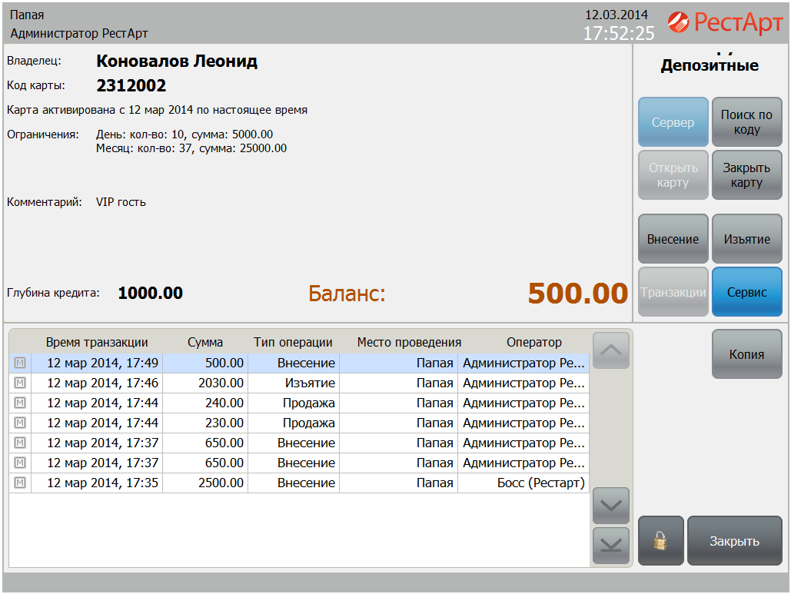
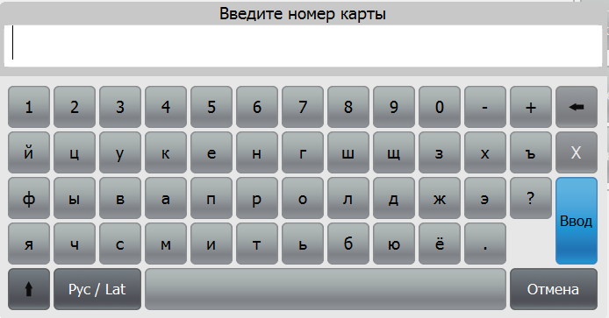
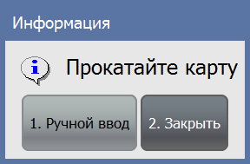


Фронт
АРМ Депозитные карты
Общие положения
Основные операции:
выбор сервера ДДС ( уже во 2-й редакции )
ввод кода карты вручную
активация карты
деактивация карты
внесение \ изъятие суммы на карту
просмотр транзакций
печать отчёта по транзакциям
Назначение
Режимы работы
Основной режим
Сервисный режим
Лицензирование
поиск карты по коду
( экранная клавиатура )
Поставки и стоимость
переход в сервисный режим
( режим работы с кассой )
После считывания карты или ввода кода карты вручную во фронте отображается информация о владельце карты и её параметры, ограничения, транзакции и балансность.
АРМ депозитных карт может использоваться, например, по схеме обслуживания «Карта на входе». Когда приходит гость, кассир на входе активирует карту или её аналог. Клиент может сразу пополнить счёт или взять кредит. Далее все расчёты в заведении осуществляются по этой карте. При необходимости можно добавить денег на счёт карты. Перед уходом клиент отдаёт карту, и кассир производит окончательный расчёт: может как принять оплату, так и вернуть остаток. Далее карточка может быть снова активирована и выдана очередному посетителю.
Внесение \ изъятие производится различными способами:
наличными
банковской картой
талонами, купонами
другой депозитной картой
комбинированием различных типов
Фискально и не фискально!
Март 2014

Slide 29
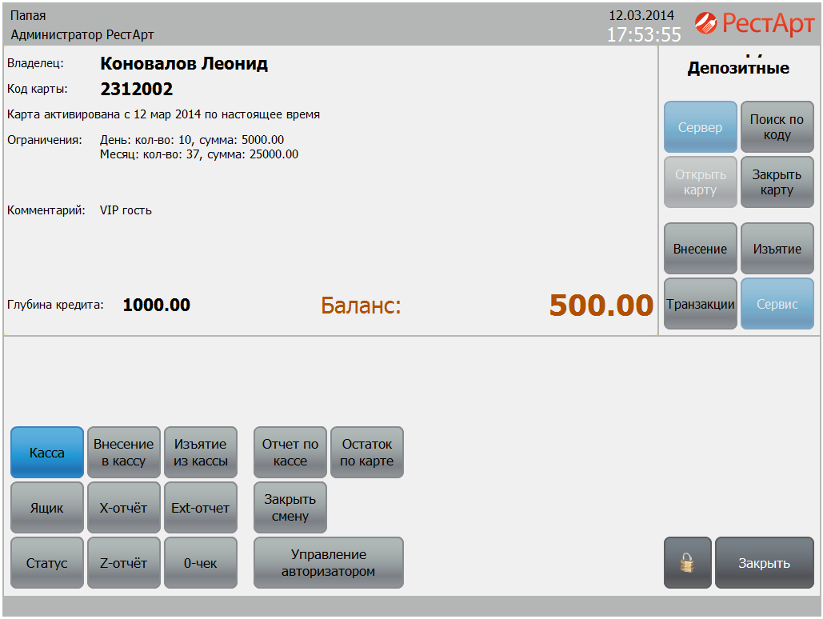



Фронт
АРМ Депозитные карты
Общие положения
Основные операции:
выбор кассы ККМ
управление денежным ящиком
внесение\изъятие
печать кассовых отчётов
закрытие смены ФРа
закрытие смены авторизатора
печать остатка по карте
управление платёжным терминалом
Назначение
Режимы работы
Основной режим
Сервисный режим
Лицензирование
Поставки и стоимость
переход в режим транзакций
( операции с картой )
После считывания карты или ввода кода карты вручную во фронте отображается информация о владельце карты и её параметры, ограничения, транзакции и балансность.
АРМ депозитных карт может использоваться, например, по схеме обслуживания «Карта на входе». Когда приходит гость, кассир на входе активирует карту или её аналог. Клиент может сразу пополнить счёт или взять кредит. Далее все расчёты в заведении осуществляются по этой карте. При необходимости можно добавить денег на счёт карты. Перед уходом клиент отдаёт карту, и кассир производит окончательный расчёт: может как принять оплату, так и вернуть остаток. Далее карточка может быть снова активирована и выдана очередному посетителю.
Отчёт по кассе:
формируется по кассирам в разрезе блюд + типов оплат или только оплат ( зависит от настроек )
Остаток по карте:
печать баланса депозитной карты
Март 2014

Slide 30

Фронт
АРМ Депозитные карты
Общие положения
Комплексная поставка включает лицензии на все основные АРМы, с каждым из которых можно работать ПООЧЕРЁДНО
Карта на входе
Назначение
Режимы работы
РестАрт: Комплексная поставка
22 000 руб
Основной режим
Сервисный режим
Приобретая отдельно каждый модуль появляется возможность работать ОДНОВРЕМЕННО на двух рабочих местах: Администратор и Депозитные карты
Лицензирование
Карта на входе
Поставки и стоимость
РестАрт:
Кассир
РестАрт: Администратор
23 000 руб
16 000 руб.
7 000 руб.
Расширение рабочих мест АРМа Депозитных карт производится за счёт приобретения дополнительных лицензий РестАрт: Депозитные карты
Март 2014

Slide 31

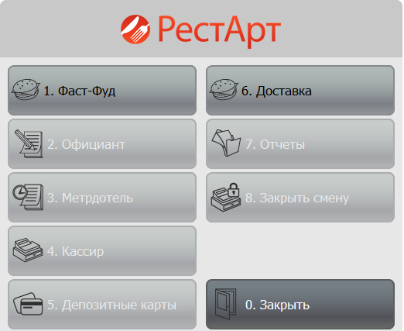
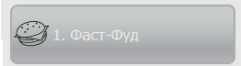
Фронт
АРМ Доставка
Общие положения
Автоматизирует рабочие места:
оператор доставки
курьер
Назначение
Режимы работы
Форма состояния заказа
Лицензия РестАрт: Кассир позволяет работать с блоком:
Форма редактирования заказа
1. Фаст-фуд
2. Официант
3. Метрдотель
4. Кассир
6. Доставка
7. Отчеты
8. Закрыть смену
Лицензирование
Поставки и стоимость
Модуль предназначен для автоматизации работы предприятий питания,
специализирующихся на приготовлении и доставке заказанных блюд. Например, данным АРМом может пользоваться пиццерия, принимающая по телефону заказы на пиццу, готовящая и доставляющая клиентам заказанную пиццу.
Для работы с заказами доставки для пользователя должны быть соответствующие права и лицензия на работу с АРМ кассира.
АРМ Доставки имеет две формы: форму состояния заказов и форму
редактирования заказа.
Март 2014

Slide 32



Фронт
АРМ Доставка
Общие положения
переход в режим управления кассой
Назначение
печать баланса карты
чека ( фискальный \ не фискальный )
Режимы работы
печать отчёта по кассирам и
ККМ за смену
Форма состояния заказа
Карта: 88756497225
Тип платежа: Депозитная
Доступный остаток: 210.00 Руб.
Дата: 18 мар, 17:19
выбор действий с
авторизатором
возврат чека или отдельных
блюд за период
Форма редактирования заказа
переход в форму редактирования заказа
Лицензирование
поиск заказа
Поставки и стоимость
быстрая смена пользователя
( или прокатать карту )
В верхней части формы отображаются заказы, которые уже были созданы, но ещё не распределены по курьерам. В остальной части формы приводится построчный перечень всех курьеров, у которых есть незавершённые заказы. Справа от имён курьеров отображаются все назначенные для них заказы.
Во 2-й редакции появилась возможность запускать Рестарт в режиме веб-сервиса и пользоваться смс-коммуникатором. Поэтому теперь клиент может получать смс о статусе заказа доставки.
*для работы с веб-сервисом и смс-коммуникаторами нужна лицензия РестАрт: Интерфейс интеграции
Март 2014

Slide 33







Фронт
АРМ Доставка
Общие положения
переход в сервисный режим
Назначение
выбор ФРа для пробития
чека ( фискальный \ не фискальный )
текущее состояние
денежных счётчиков ФРа
Режимы работы
заказ не назначен курьеру
красные – истекло время приготовления
Форма состояния заказа
заказ назначен курьеру,
но не отправлен
заказ в состоянии «Отправлен»
Форма редактирования заказа
переход в форму редактирования заказа
Лицензирование
поиск заказа
Поставки и стоимость
быстрая смена пользователя
( или прокатать карту )
В верхней части формы отображаются заказы, которые уже были созданы, но ещё не распределены по курьерам. В остальной части формы приводится построчный перечень всех курьеров, у которых есть незавершённые заказы. Справа от имён курьеров отображаются все назначенные для них заказы.
Во 2-й редакции появилась возможность запускать Рестарт в режиме веб-сервиса и пользоваться смс-коммуникатором. Поэтому теперь клиент может получать смс о статусе заказа доставки.
*для работы с веб-сервисом и смс-коммуникаторами нужна лицензия РестАрт: Интерфейс интеграции
Март 2014

Slide 34











Фронт
АРМ Доставка
------------ЛИСТ КОМПЛЕКТАЦИИ-----------
Папая
Заказ №629
Менеджер: Администратор РестАрт
Курьер:
Приём заказа: 20.03.2014 18:27
Печать счета: 21.03.2014 18:50
*************** КЛИЕНТ ***************
ФИО: Башкарёв Дмитрий
Моб. тел.:4952302002
Гор. тел.:
Адрес доставки: Покровская, д. 34
Доп. инфо: бонус за срочность
************ СОСТАВ ЗАКАЗА ************
1) Салат из свинины, 0,15 кг
150,00 * 1,000 пор =150,00 Рубли
Скидка =3,70 Рубли
2) Салат столичный из мяса индейки, 0,15
150,00 * 3,000 пор =450,00 Рубли
Скидка =11,10 Рубли
3) Салат-коктейль с ветчиной и сыром, 0,
150,00 * 1,000 пор =150,00 Рубли
Скидка =3,70 Рубли
4) Торт Штрудель
1500,00 * 1,750 кг =2625,00 Рубли
Скидка =64,74 Рубли
-- шарик мороженного
5,00 * 1,000 шт =5,00 Рубли
Скидка =0,13 Рубли
5) Цезарь
250,00 * 1,500 пор =375,00 Рубли
Скидка =9,24 Рубли
6) Яйца, фаршированные сельдью и луком,
150,00 * 2,000 пор =300,00 Рубли
Скидка =7,39 Рубли
========================================
Всего по заказу: =4055,00 Рубли
Скидка: =100,00 Рубли
Итого к оплате: =3955,00 Рубли
________________________________________
Ожидаемая оплата: 5000,00 Рубли
Расчётная сдача: 1045,00 Рубли
Общие положения
назначение курьера
Назначение
поиск блюд в меню
по наименованию
Режимы работы
выбор доступного вида меню отражена сумма по каждому виду меню
Форма состояния заказа
назначение клиента
срок приготовления и
доставки заказа
Форма редактирования заказа
сумма купюр, которыми
рассчитается клиент
Лицензирование
печать перечня всех блюд
заказа и примечаний
Поставки и стоимость
перевод заказа в состояние
«Отправлен»
При создании нового заказа открывается форма выбора клиента. Существует возможность автоматического создания дисконтной карты для нового клиента. В этом случае поле Код карты будет заполняться номером карты. Чек оплаты может печататься или при отправке курьера, или при получении наличных.
Все продажи осуществлялись в режиме быстрой продажи за наличные. Во 2-й редакции появилась возможность выбора способа оплаты оператором доставки.
Для сотрудника, собирающего заказ, можно распечатать лист комплектации. Он содержит перечень всех блюд заказа для отправки и возможные уточнения ( комментарии, сумма купюр клиента для расчёта и т.д.).
Март 2014

Slide 35


Фронт
АРМ Доставка
Общие положения
Комплексная поставка включает лицензии на все основные АРМы, с каждым из которых можно работать ПООЧЕРЁДНО
Назначение
Режимы работы
РестАрт: Комплексная поставка
22 000 руб
Форма состояния заказа
Форма редактирования заказа
Приобретая отдельно каждый модуль появляется возможность работать ОДНОВРЕМЕННО на двух рабочих местах: Администратор и Кассир фаст-фуда \ Официант \ Кассир \ Метрдотель \ Оператор доставки
Лицензирование
Поставки и стоимость
РестАрт:
Кассир
РестАрт: Администратор
25 000 руб
18 000 руб.
7 000 руб.
Расширение рабочих мест Кассира, Метрдотеля и Доставки производится за счёт приобретения дополнительных лицензий РестАрт: Кассир
Март 2014

Slide 36





Модуль Администратор ДДС
Менеджер ДДС
Общие положения
Автоматизирует рабочие места:
менеджер ДДС
Назначение
Режимы работы
Карты
Лицензия РестАрт: Администратор ДДС позволяет полноценно работать с базой данных депозитных, дисконтных и балансных карт
Отчётность
Лицензирование
Поставки и стоимость
Клиентская база нужна любому предприятию, даже если это крохотное кафе. С помощью неё ресторатор получает полное представление о реальном покупателе, о методах поощрения ( системы лояльности ) и даже о стратегиях рекламной компании. Распространение карт заведения – это лучший способ создания и наполнения базы клиентов.
Модуль Администратор: ДДС предназначен для управления базой карт. Он позволяет вводить новые карты, управлять ими, назначать различные лимиты, а также настраивать правила бонусных систем.
Март 2014

Slide 37













Модуль Администратор ДДС
Менеджер ДДС
Общие положения
свойства группы карт
Назначение
свойства карты
правила начисления бонусов
Режимы работы
Действия с картой:
добавить \ удалить
переместить
редактировать
активировать \ деактивировать
заблокировать \ разблокировать
внесение на балансную карту
изъятие с балансной картой
показать транзакции с картой
Карты
Отчётность
Лицензирование
активированная балансная карта
неактивированная балансная карта
заблокированная карта
признак дисконтной карты
Поставки и стоимость
Основная цель программ лояльности: сделать нового гостя регулярным, а регулярного — постоянным. Наличие бонусов на карте является сильной мотивацией вернуться в заведение, конкурируя даже со значительной скидкой.
С более сложной на первый взгляд бонусной программой легко справится РестАрт ред.2: ДДС.
Чтобы «добросовестный» сотрудник не проводил время в буфете или столовой, докупая кружку чая каждый час, можно назначить лимиты на использования карт питания (на период и\или сумму). Эти же карты могут служить картой на вход и действовать на различных предприятиях.
Март 2014

Slide 38




Модуль Администратор ДДС
Менеджер ДДС
Общие положения
Назначение
Отчёт по использованию карт
( включён фильтр по картам, периоду и идентификатору )
Режимы работы
Карты
Отчётность
Лицензирование
Поставки и стоимость
Транзакции
( включён фильтр по картам )
Март 2014

Slide 39




Модуль Администратор ДДС
Менеджер ДДС
Общие положения
Поставка Администратор ДДС и Депозитные карты обеспечивает полноценную схему работы с картами любого формата
Назначение
Режимы работы
РестАрт: Администратор ДДС
АРМ ДДС
min 21 000 руб
Карты
5 000 руб.
Отчётность
РестАрт: Администратор ДДС
Стороннее ПО
min 5 000 руб
Лицензирование
5 000 руб.
Поставки и стоимость
В дистрибутив входит описание всех методов использования РестАрт: Администратор ДДС и РестАрт: Интерфейс интеграции ( web-сервисы ) для интеграции со сторонними разработками
РестАрт: Интерфейс интеграции
min 21 000 руб
16 000 руб.
Расширение рабочих мест производится за счет приобретения дополнительных лицензий РестАрт: Администратор ДДС
Март 2014

Slide 40


Модуль Платежный терминал
Платежный киоск
Терминал пополнения ДДС карты
Модуль предназначен для установки на платёжные киоски по приёму наличности и зачислению её на определённый лицевой счёт карты депозитно-дисконтного сервера.
Таким образом клиент сможет самостоятельно управлять балансной картой в любое удобное время и не зависеть от режима работы предприятия, выдавшего карту. Модуль позволить проверять счёт, транзакции по карте, пополнять и изымать деньги с карты.
РестАрт: Платёжный терминал станет доступным для приобретения со следующего релиза.
Стоимость лицензии на одно рабочее место – 10 000 руб.
РестАрт: Администратор ДДС
*для создания и настройки балансных и бонусных карт нужен модуль
Март 2014

Slide 41



























Модуль Администратор
АРМ Администратор
Общие положения
Автоматизирует рабочие места:
администратор зала
менеджер
администратор БД
Назначение
Режимы работы
Общий вид
Лицензия РестАрт:Администратор позволяет полноценно работать с модулем администрирования
Отчёты
Распределённые узлы
Лицензирование
Простота администрирования:
Настройка системы не должна занимать много времени и отвлекать от основной работы. В тоже время нужно обеспечить абсолютный контроль действий персонала и исключить возможность злоупотреблений.
Пользователь без затруднений может создать ежедневную скидку или настроить печать заказов на кухню, подключиться к другому узлу и ограничить права пользования и доступ к данным.
Минимум действий – максимум возможностей!
Поставки и стоимость
Март 2014

Slide 42



















Модуль Администратор
АРМ Администратор
Общие положения
выбор кассового узла
Назначение
редактирование состава меню
(добавлена печать меню с параметрами и автоматический расчёт быстрых кодов)
Режимы работы
редактирование номенклатуры
(добавлен счётчик остатков и ограничение по количеству модификаторов)
Общий вид
редактирование модификаторов
(добавлена печать по местам приготовления)
редактирование типа номенклатуры
(добавлена возможность ввода номера отдела)
Отчёты
редактирование прав
(добавлены права доступа к объектам)
Распределённые узлы
редактирование коллекций
(добавлена возможность загрузки адресов)
редактирование вида стола
(добавлены возможность загрузки изображения объекта обслуживания)
Лицензирование
Поставки и стоимость
Именно в форме Администратора можно создать или изменить любой объект в базе (для удобства ввода был добавлен вызов «экранной клавиатуры» в самой программе).
В системе организована гибкая настройка привязок одного объекта к другому. Так за определённые блюда (или за все блюда конкретного меню) можно расплачиваться только определёнными типами оплат. Либо задать одному товару несколько цен.
Для систем лояльности используются различные механизмы: скидки на весь чек или товар, автоматические или ручные, с заданными правилами назначения (по меню, залу, картам, в определённый период, назначение во время пробития чека или создания заказа)
Март 2014

Slide 43



Модуль Администратор
АРМ Администратор
Общие положения
Назначение
Режимы работы
Общий вид
Отчёты
Распределённые узлы
Лицензирование
Поставки и стоимость
Анализировать текущее состояние зала, продажи, формировать отчёты по отменам и предоставленным скидкам и многое другое умеет РестАрт.
Для удобства введены фильтры по способу формирования и интервалу времени. Поэтому задав способ детализации, диапазон дат (или конкретную смену) пользователь сформирует любой типовой отчёт. Полученную информацию можно распечатать или сохранить в xls, pdf форматах.
Март 2014

Slide 44




Модуль Администратор
АРМ Администратор
Общие положения
Локальный узел
Удалённый узел
Назначение
Режимы работы
Общий вид
Отчёты
Распределённые узлы
Лицензирование
Программный комплекс РестАрт позволяет организовать сложную распределённую систему из нескольких узлов – сетевые рестораны и комбинаты питания, территориально удалённые друг от друга.
Администрировать все узлы можно на одном месте, подключаясь к разным кассам поочерёдно. Или же подключаться к ключу Администратора на терминалах. Поэтому нет необходимости приобретать модуль Администратора в каждый ресторан, не нужно обучать каждого менеджера работать с системой. Что экономит как деньги, так и время.
Накопленные данные о реализации по каждой точке можно выгружать в центральный бэк-офис (через интернет, FTP -сервер, электронную почту или просто на карте памяти), например в 1С-Рарус: Управление рестораном, и получать сводную аналитическую отчётность по всем имеющимся точкам.
Поставки и стоимость
РестАрт ред2 позволяет указать адрес сервера лицензирования модуля РестАрт: Администратор на кассах
Март 2014

Slide 45
Модуль Администратор
АРМ Администратор
Общие положения
Комплексная поставка включает лицензии на все основные АРМы, с каждым из которых можно работать ПООЧЕРЁДНО
Назначение
Режимы работы
РестАрт: Комплексная поставка
22 000 руб
Общий вид
Отчёты
Приобретая отдельно каждый модуль появляется возможность работать ОДНОВРЕМЕННО на двух рабочих местах: пользователь фронта и Администратор БД
Распределённые узлы
Лицензирование
РестАрт: Администратор
РестАрт: любой АРМ
Поставки и стоимость
min 21 000 руб
7 000 руб.
min 14 000 руб.
Расширение рабочих мест производится за счет приобретения дополнительных лицензий РестАрт: Администратор
Март 2014

Slide 46




Демо режим и защита
Ключи защиты
Программная система защиты
  Исключает физическую поломку ключа защиты или USB - разъёма
  Простая активация лицензии или пакета лицензий: интернет, почта, телефон. Реализована повторная активация
  Можно указать адрес сервера лицензирования как для фронта, так и для АРМ Администратор
Демонстрационный режим
  Позволяет самостоятельно установить «РестАрт» на необходимое количество рабочих мест, подключить оборудование и опробовать систему. Незаменимо при демонстрации фронта, тестировании, а так же позволит продолжить работу ресторана при физической поломке ключей защиты или сбое в системе защиты
  Основные ограничения:
  10-ти секундная задержка сервис-печати заказов на кухню
  Ограничение на количество товаров в заказе (5 шт.)
  Надпись «демо-режим» в некоторых строчках отчётов и в шапке и подвале заказов на кухню
Март 2014

Slide 47






Анализ бизнеса
Анализ бизнеса
Общие положения
Назначение
Режимы работы
Рабочий стол
Управление персоналом
Монитор состояния
Карты ДДС
Контроль. Анализ. Управление.
Анализ продаж, выработки и загруженности, контроль действий персонала и даже составление списка любимых блюд и напитков, чтобы предложить клиенту именно то, что ему нравится.
Управление депозитно-дисконтными картами, расчёт зарплаты по рабочему времени, начисление премий и штрафов.
Монитор состояния отражает текущее состояние заведения на схеме зала: в реальном времени можно отследить действия официантов\кассиров, текущий состав заказов, рейтинг продаж и прочее.
Лицензирование
Поставки и стоимость
Март 2014

Slide 48








Анализ бизнеса
Анализ бизнеса
Общие положения
Отчёт по гостям
Назначение
Отчёт по операторам доставки
Режимы работы
Отчёт по выработке официантов
Рабочий стол
Отчёт по дням недели
Управление персоналом
Отчёт по календарным дням
Монитор состояния
Карты ДДС
Лицензирование
Мобильная отчётность с актуальной информацией на настоящий момент
Анализ бизнеса разрабатывался в первую очередь как универсальный построитель отчётов. Система позволяет конструировать любые виды отчётов по имеющимся объектам в базах РестАрта (суммарно или отдельно по каждой).
Полученную информацию можно группировать, отбирать отдельные параметры и вводить сортировку.
В конфигурацию изначально включено более 30 типовых отчётов.
Поставки и стоимость

Slide 49







Анализ бизнеса
Анализ бизнеса
Общие положения
Отчёты
Отчёт по учёту рабочего времени
Назначение
Сотрудники
Режимы работы
Установка ставки сотрудника
Рабочий стол
Начисление премий и штрафов
Управление персоналом
Штрафы и премии
Монитор состояния
Карты ДДС
Лицензирование
Учёт рабочего времени
Исходя из данных о рабочем времени сотрудника, начисленной премии или установленном штрафе, выработки официантов и кассиров а Анализе Бизнеса можно рассчитать зарплату.
Для сетевых ресторанов аналитику можно провести как для каждой точки обслуживания отдельно, так и для всех сразу в одном отчёте.
Поставки и стоимость

Slide 50




Анализ бизнеса
Анализ бизнеса
Общие положения
Список заказов смены
Назначение
Список чеков смены
Режимы работы
Рабочий стол
Объекты состояния:
пользователи
роли пользователей
выручка пользователя
заказы смены (детализация по каждому)
чеки смены (детализация по каждому)
бронирования
отмены ( с\без списания )
отменённые пречеки
рейтинг продаж ( по количеству, по сумме или прибыли )
Управление персоналом
Монитор состояния
Карты ДДС
Лицензирование
Ресторан в твоём кармане!
Монитор состояния предполагает получение данных о значимых событиях во фронте в режиме реального времени:
  схемы зала с отображением загрузки
  текущей выработки в разрезе официантов
  перечня чеков и заказов, рейтинги текущих продаж
  Web-интерфейс позволяет запустить конфигурацию через любой браузер, что обеспечивает контроль над персоналом 24ч\7д.
Поставки и стоимость

Slide 51






Анализ бизнеса
Анализ бизнеса
Общие положения
Отчёты
Отчёт по транзакциям ДДС
Назначение
Сервис
Настройка параметров
Режимы работы
Депозитно-дисконтные серверы
Рабочий стол
Производственные календари
Управление персоналом
График работы
Монитор состояния
Карты ДДС
Лицензирование
Поставки и стоимость
Карты ДДС
Конфигурация позволяет полноценно управлять картами Депозитно-дисконтного сервера.
Есть возможность как создания новых карт, так и настройка всех их свойств.

Slide 52



Анализ бизнеса
Анализ бизнеса
Общие положения
Назначение
Режимы работы
Анализ бизнеса разработан на платформе 1С: Предприятие 8. Для настройки подключения к базам РестАрта достаточно указать имя сервера и параметры входа ( логин и пароль ).
Рабочий стол
Управление персоналом
РестАрт: Анализ бизнеса
Монитор состояния
9 000 руб.
Карты ДДС
Лицензирование
Для использования продукта необходима лицензия на платформу «1С:Предприятие 8». Количество подключений к модулю ограничивается только лицензиями на платформу.
Поставки и стоимость

Slide 53


















Межсистемная интеграция
Комплексная автоматизация
РестАрт: Анализ бизнеса
ресторан в твоём кармане
Владелец бизнеса
Кассир фаст-фуда Бармен
Официант
1С: Бухгалтерия
при наличии выделенного бухгалтерского учёта
Кассир
Обмен данными
SQL
Бухгалтер
Бэк-офисная система
Сервер БД
Метрдотель
РестАрт: Платежный киоск
пополнение карт ДДС
Оператор доставки
Платежный терминал
Менеджер депозитно- дисконтного сервера
БД депозитно-дисконтного сервера
Менеджер
Администратор зала
Повар
РестАрт: Монитор повара
уже скоро!

Slide 54




Межсистемная интеграция
Обмен данными
РестАрт – система, работающая самостоятельно, поэтому её можно классифицировать как решение класса фронт-энд.
Поскольку продукт не совмещён с модулем учёта, данные об оперативном и складском учёте будут защищены от вредоносных действий официантов\барменов:
- изменения или удаления данных внутри базы
- удаления всей базы данных
- копирования базы данных
Для взаимодействия с бэк-офисом ( системой учёта ) используется механизм обменов. Из бэка выгружается справочная информация во фронт, а из фронта данные о продажах и привнесённые изменения.
Обмен осуществляется файлами в dbf или xml формате небольшого размера. Поэтому не нужно организовывать сложную систему удалённого подключения фронта и бэка.
Dbf–обмен использовался для решений на платформе 7.7 и поддерживается на текущем релизе РестАрта.
Xml–обмен гораздо функциональнее и включает большее количество объектов. Для запуска фронт-офиса достаточно выгрузить начальный образ из бэка и настроить торговое оборудование.
1С:Общепит 2.0
1С:Общепит 3.0
Стороннее программное обеспечение
1С-Рарус: Комбинат питания
1С-Рарус: Управление
рестораном
1С-Рарус: Управление отелем
1С-Рарус: Управление
санаторно-курортным комплексом
Март 2014
Март 2014

Slide 55
Межсистемная интеграция
Обмен данными
РестАрт – система, работающая самостоятельно, поэтому её можно классифицировать как решение класса фронт-энд.
Поскольку продукт не совмещён с модулем учёта, данные об оперативном и складском учёте будут защищены от вредоносных действий официантов\барменов:
- изменения или удаления данных внутри базы
- удаления всей базы данных
- копирования базы данных
В двустороннем xml – обмене участвуют следующие объекты:
кассы ККМ, виды оплат
налоговые ставки
номенклатура
виды меню
цены
залы (помещения обслуживания)
места печати (кухни приготовления)
пользователи (работающие во фронтовой системе)
причины отмен и списаний
модификаторы
идентификационные карты (авторизационные пользователей, дисконтные покупателей, талоны на питание, карты питания сотрудников)
1С:Общепит 2.0
1С:Общепит 3.0
Стороннее программное обеспечение
1С-Рарус: Комбинат питания
1С-Рарус: Управление
рестораном
1С-Рарус: Управление отелем
1С-Рарус: Управление
санаторно-курортным комплексом
Март 2014
Март 2014

Slide 56
Межсистемная интеграция
Обмен данными
РестАрт – система, работающая самостоятельно, поэтому её можно классифицировать как решение класса фронт-энд.
Поскольку продукт не совмещён с модулем учёта, данные об оперативном и складском учёте будут защищены от вредоносных действий официантов\барменов:
- изменения или удаления данных внутри базы
- удаления всей базы данных
- копирования базы данных
В двустороннем xml – обмене участвуют следующие объекты:
кассы ККМ, виды оплат
налоговые ставки
номенклатура
виды меню
цены
залы (помещения обслуживания)
места печати (кухни приготовления)
пользователи (работающие во фронтовой системе)
причины отмен и списаний
модификаторы
идентификационные карты (авторизационные пользователей, дисконтные покупателей, талоны на питание, карты питания сотрудников)
типы скидок и наценок, документы назначения скидок и наценок
1С:Общепит 2.0
1С:Общепит 3.0
Стороннее программное обеспечение
1С-Рарус: Комбинат питания
1С-Рарус: Управление
рестораном
1С-Рарус: Управление отелем
1С-Рарус: Управление
санаторно-курортным комплексом
Март 2014
Март 2014

Slide 57
Межсистемная интеграция
Обмен данными
РестАрт – система, работающая самостоятельно, поэтому её можно классифицировать как решение класса фронт-энд.
Поскольку продукт не совмещён с модулем учёта, данные об оперативном и складском учёте будут защищены от вредоносных действий официантов\барменов:
- изменения или удаления данных внутри базы
- удаления всей базы данных
- копирования базы данных
В двустороннем xml – обмене участвуют следующие объекты:
кассы ККМ, виды оплат
налоговые ставки
номенклатура
виды меню
цены
залы (помещения обслуживания)
места печати (кухни приготовления)
пользователи (работающие во фронтовой системе)
причины отмен и списаний
модификаторы
идентификационные карты (авторизационные пользователей, дисконтные покупателей, талоны на питание, карты питания сотрудников)
типы скидок и наценок, документы назначения скидок и наценок
Организован функционал закрытия счета на номер
1С:Общепит 2.0
1С:Общепит 3.0
Стороннее программное обеспечение
1С-Рарус: Комбинат питания
1С-Рарус: Управление
рестораном
1С-Рарус: Управление отелем
1С-Рарус: Управление
санаторно-курортным комплексом
Март 2014
Март 2014

Slide 58
Межсистемная интеграция
Обмен данными
РестАрт – система, работающая самостоятельно, поэтому её можно классифицировать как решение класса фронт-энд.
Поскольку продукт не совмещён с модулем учёта, данные об оперативном и складском учёте будут защищены от вредоносных действий официантов\барменов:
- изменения или удаления данных внутри базы
- удаления всей базы данных
- копирования базы данных
Web-сервис - технология, позволяющая интегрировать РестАрт с любыми сторонними системами. Сайты, мобильные приложения - все может стать источником новых заказов. В свою очередь, РестАрт через web-сервисы, может передать любую информацию о продажах, что позволяет создать индивидуальные отчётные системы на любых платформах.
Sms-сервис – технология, позволяющая рассылать смс сообщения через сайт sms4b.ru. При запуске web-сервиса становится доступным возможность использования sms-коммуникатора для:
отправления sms при изменении статуса заказа доставки
отправления sms при бронировании
отправления sms при закрытии смены
управления картами ДДС в РестАрт: Анализ бизнеса
1С:Общепит 2.0
1С:Общепит 3.0
Стороннее программное обеспечение
1С-Рарус: Комбинат питания
1С-Рарус: Управление
рестораном
1С-Рарус: Управление отелем
1С-Рарус: Управление
санаторно-курортным комплексом
Для работы с web-сервисами и sms-коммуникаторами необходима лицензия РестАрт: Интерфейс интеграции
16 000 руб.
Март 2014
Март 2014

